Slide 1
Підпроєкт Ліги старшокласників «Патріоти на захисті Батьківщини»
Руськополянський ЗЗСО І-ІІІ ступенів №2
Руськополянської сільської ради
«Патріотичні флешмоби, акції»

Slide 2
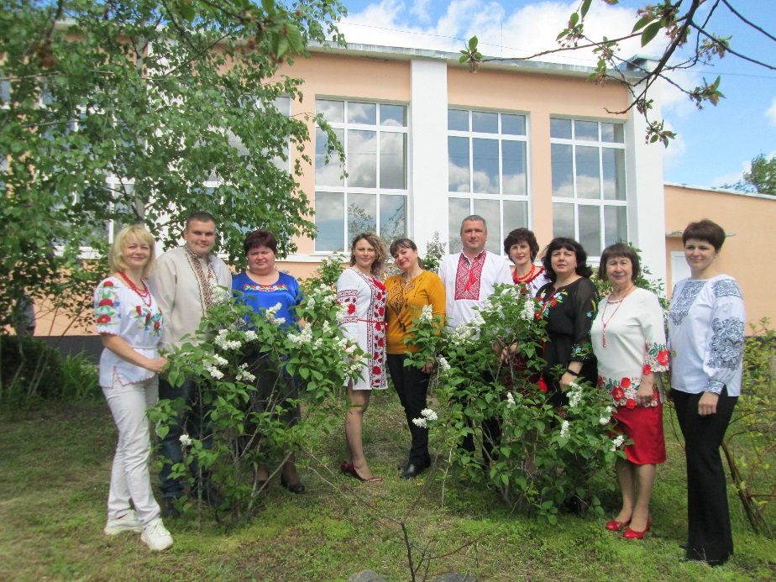
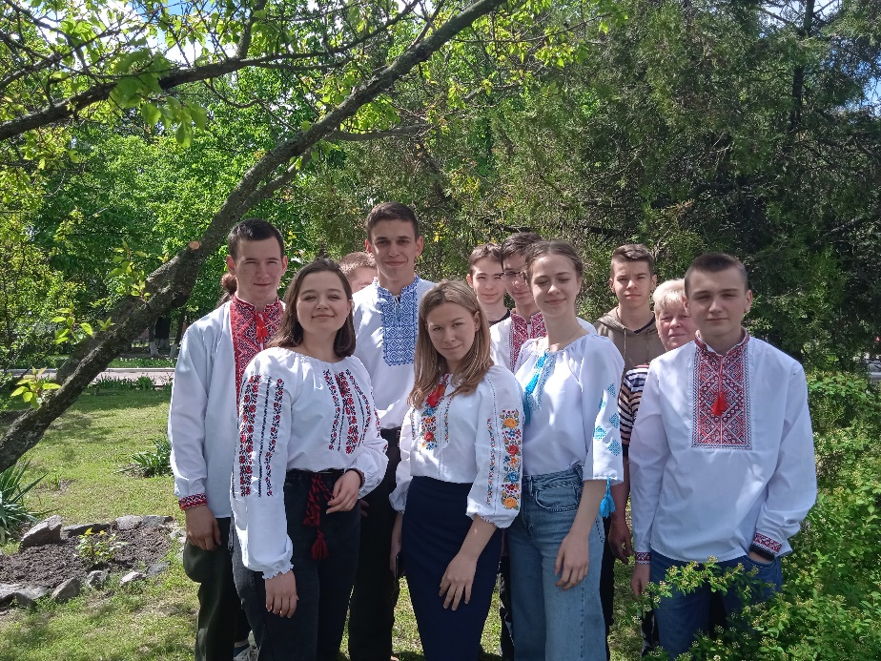
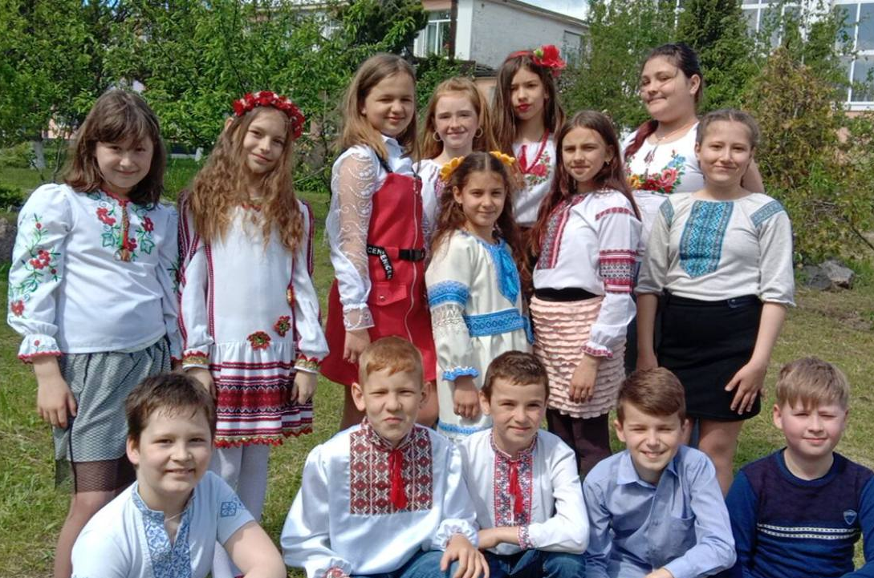
Флешмоб до Всесвітнього дня вишиванки 2021
Ти - українець і повинен знати, Що добрим зобов’язаний рости. І ввічливим, і людяним зростати, Культурним, світлим маєш бути ти!

Slide 3
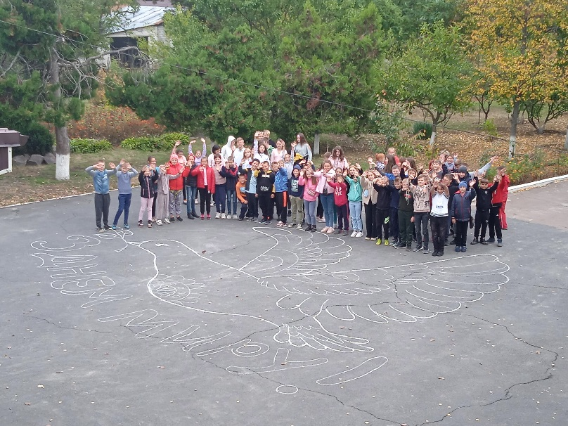
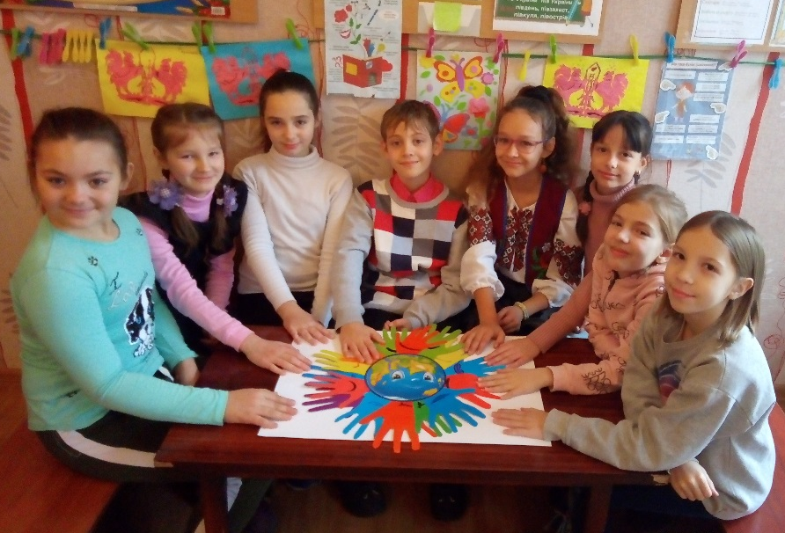
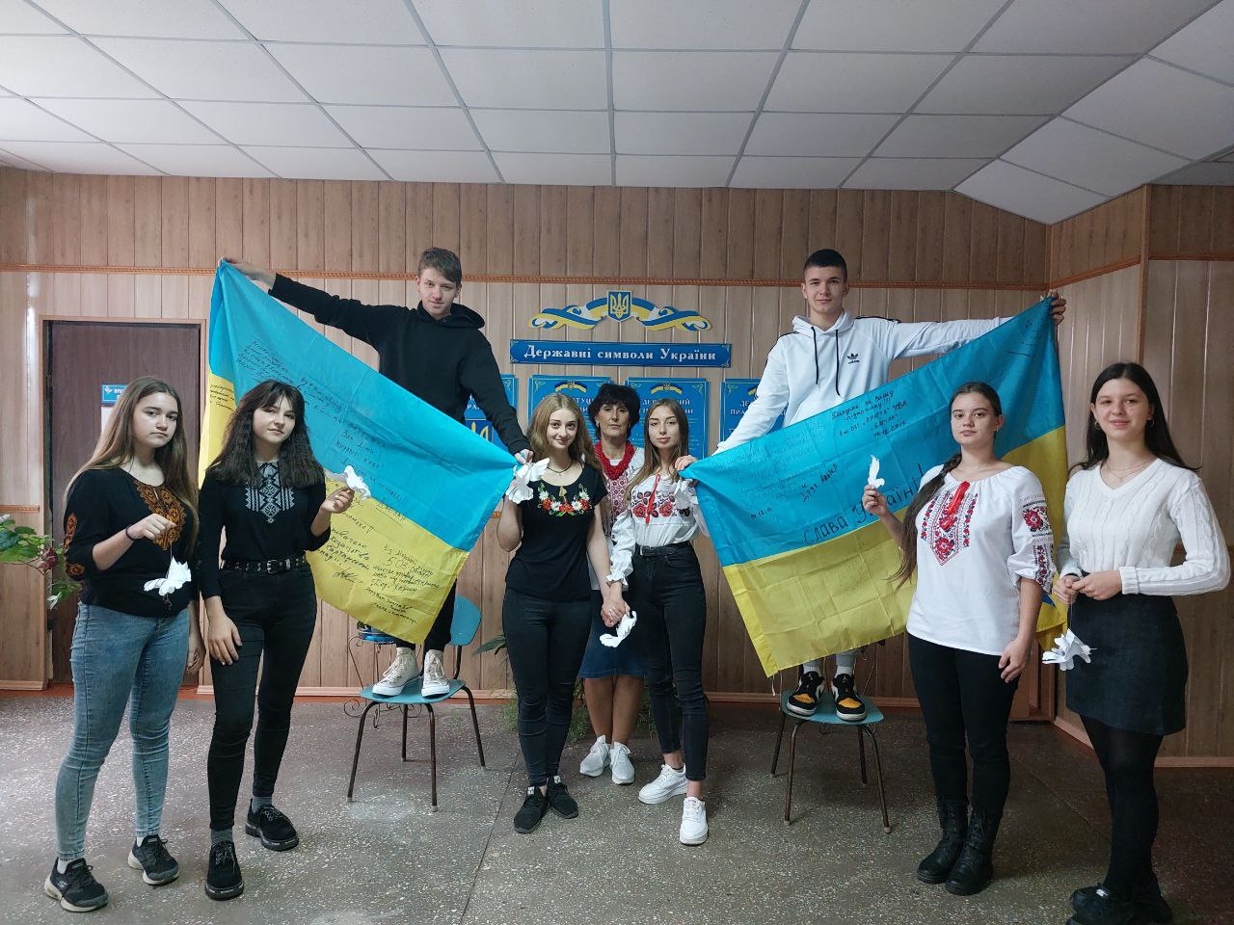
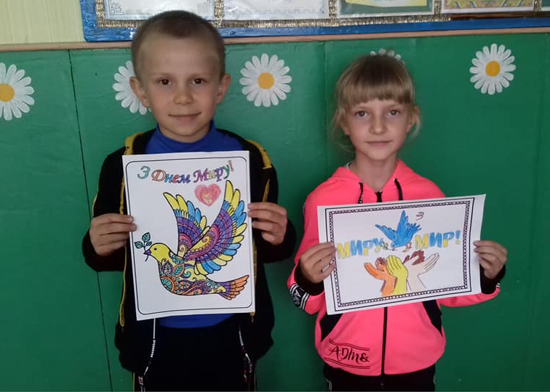
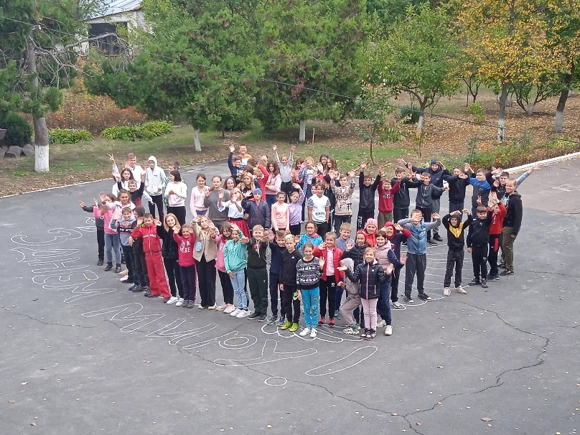
Флешмоб до Міжнародного дня миру

Slide 4
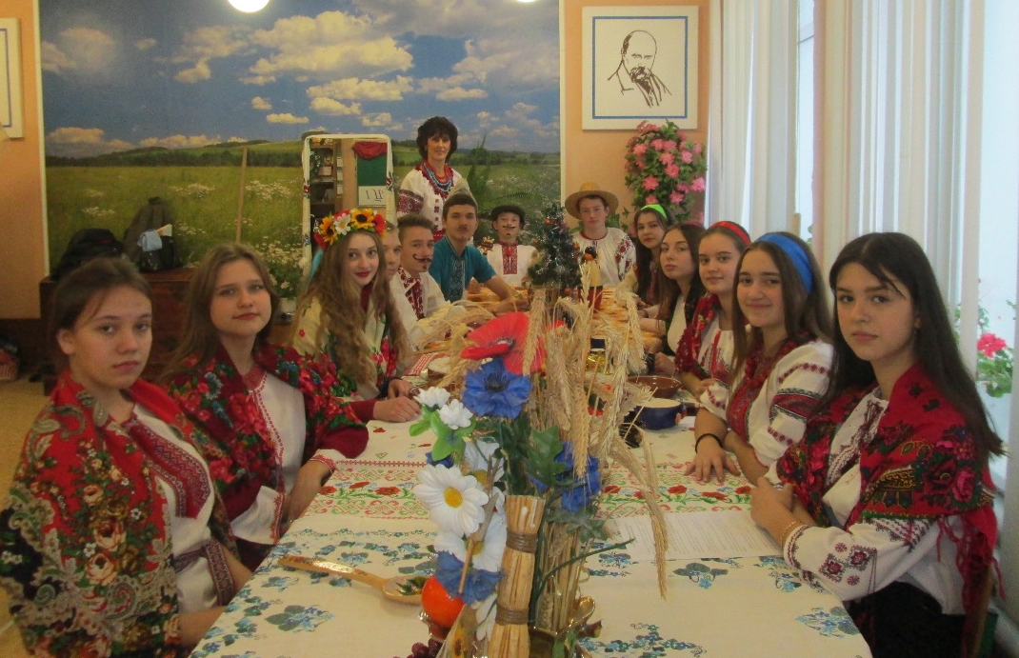
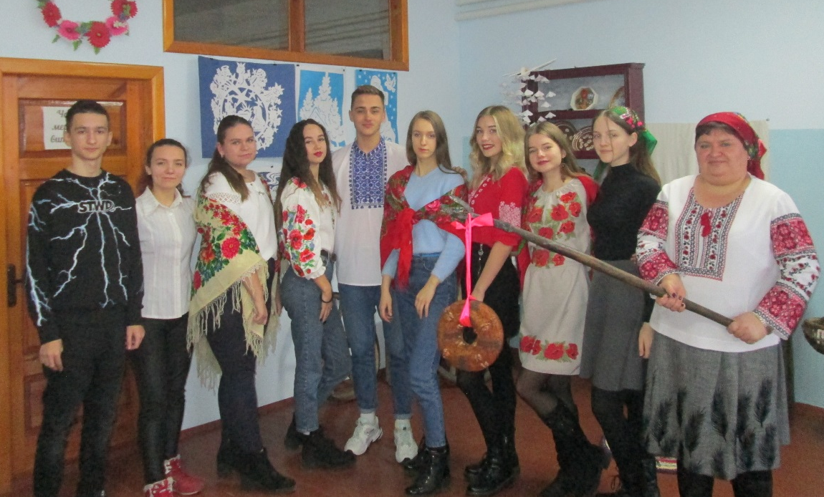
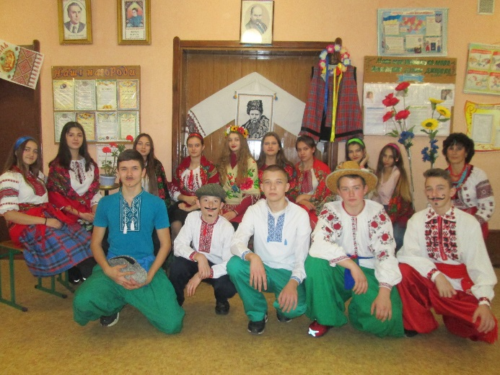
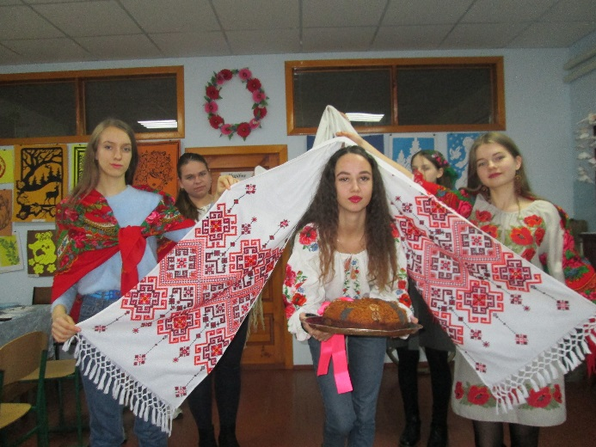
Андріївські вечорниці
Ти - українець! Ти в житті - людина! Зрости промінчик сонечка в душі. Любов, як цвіт, нарощуй неупинно, І бути мудрим вчитись поспіши.

Slide 5
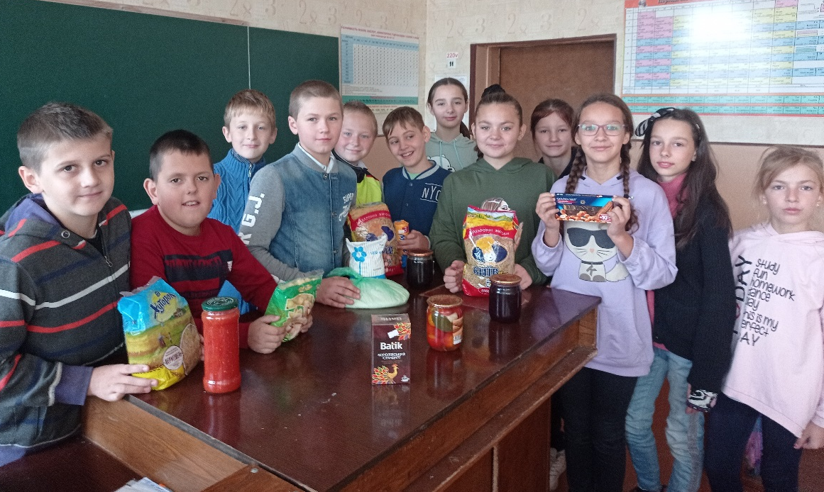
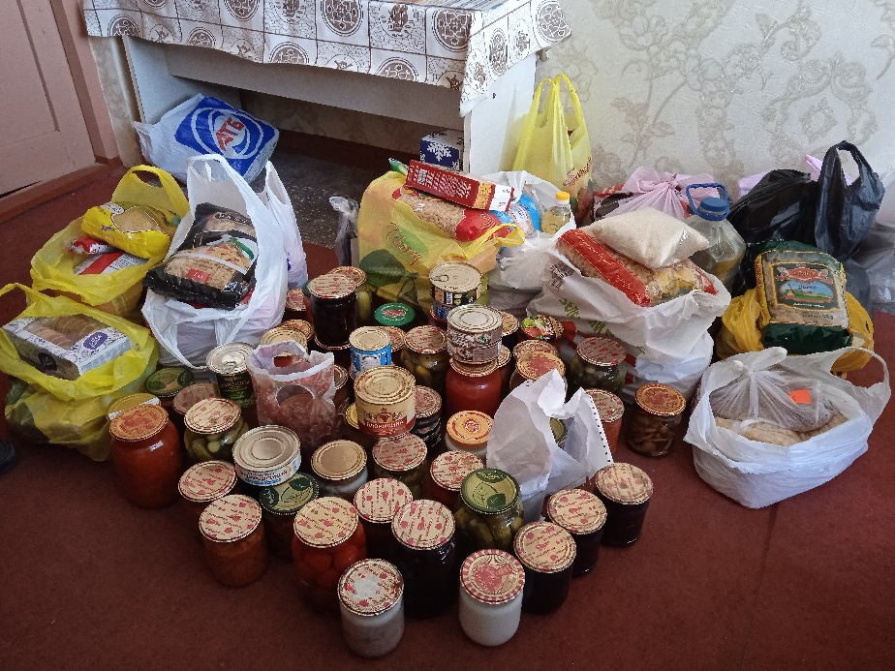
Допомога воїнам ООС
Учися душу благородну мати, Бо ти живеш в суспільстві, між людьми. Уміти треба співпереживати, І захистити іноді крильми.

Slide 6
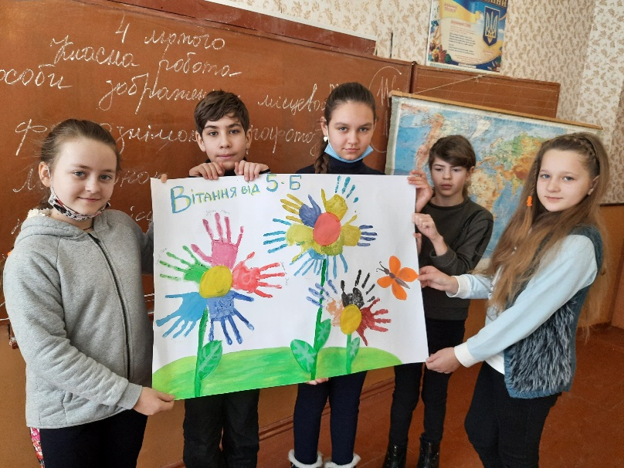
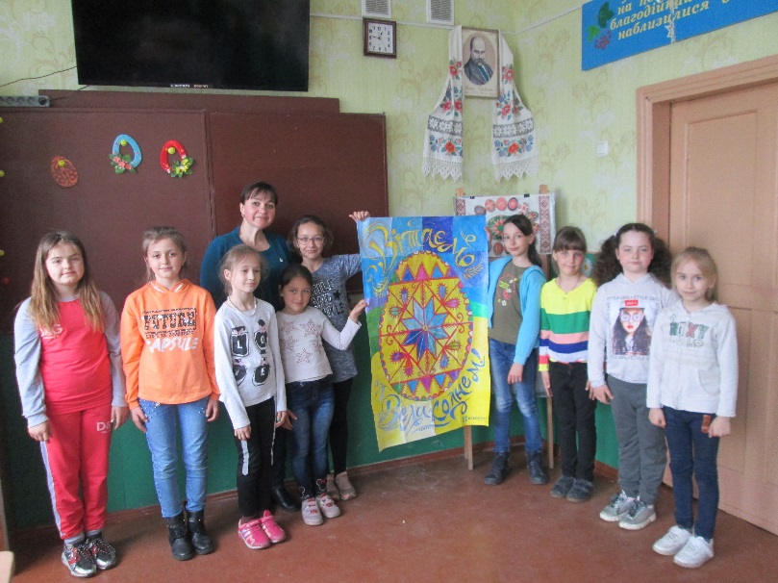
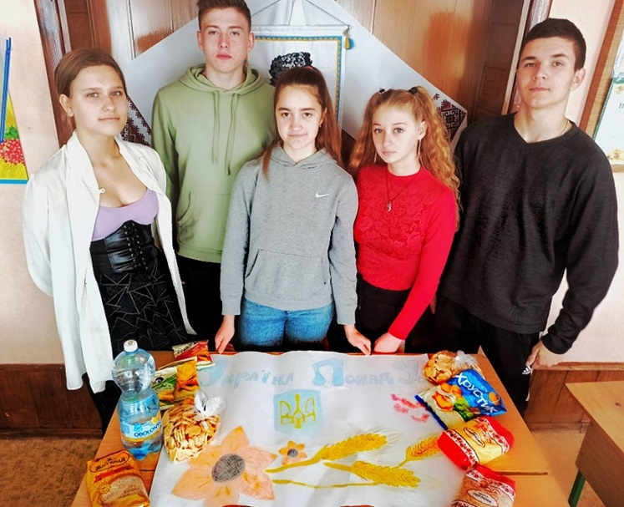
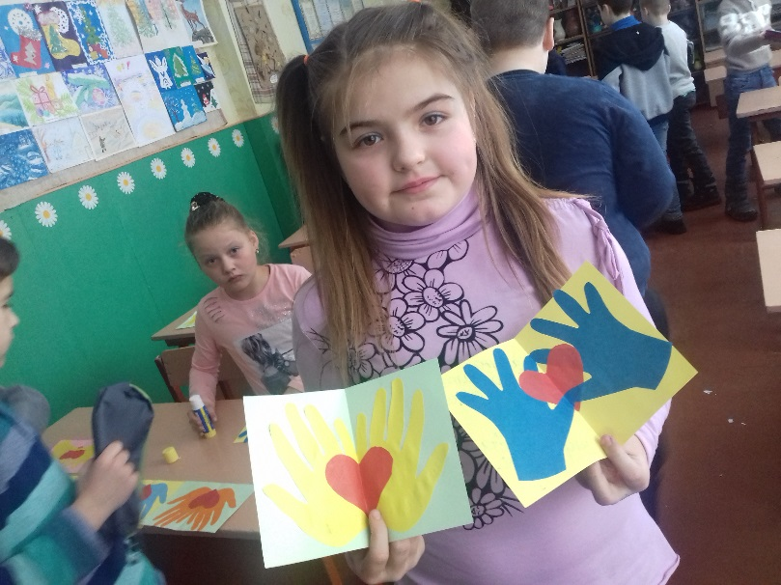
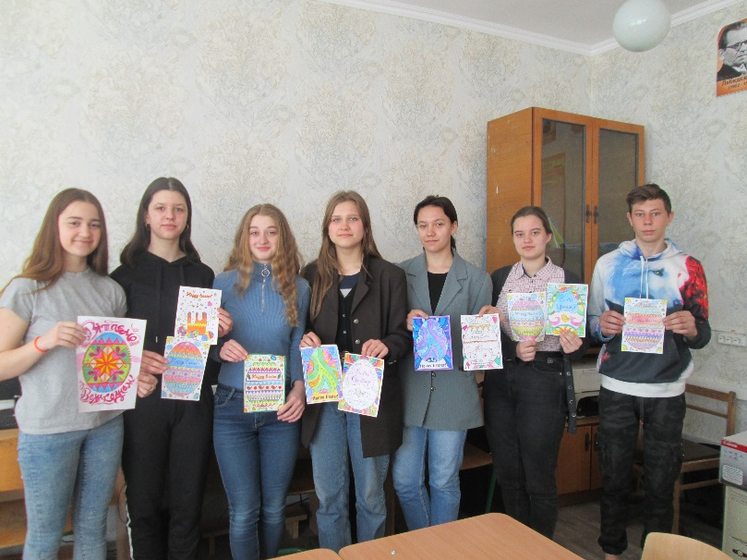
Акція «Зігрійсерце воїну»
Не залежить доброта від зросту,
Не залежить доброта від віку.
Доброта з роками не старіє,
Доброта, як сонце, гріє.

Slide 7
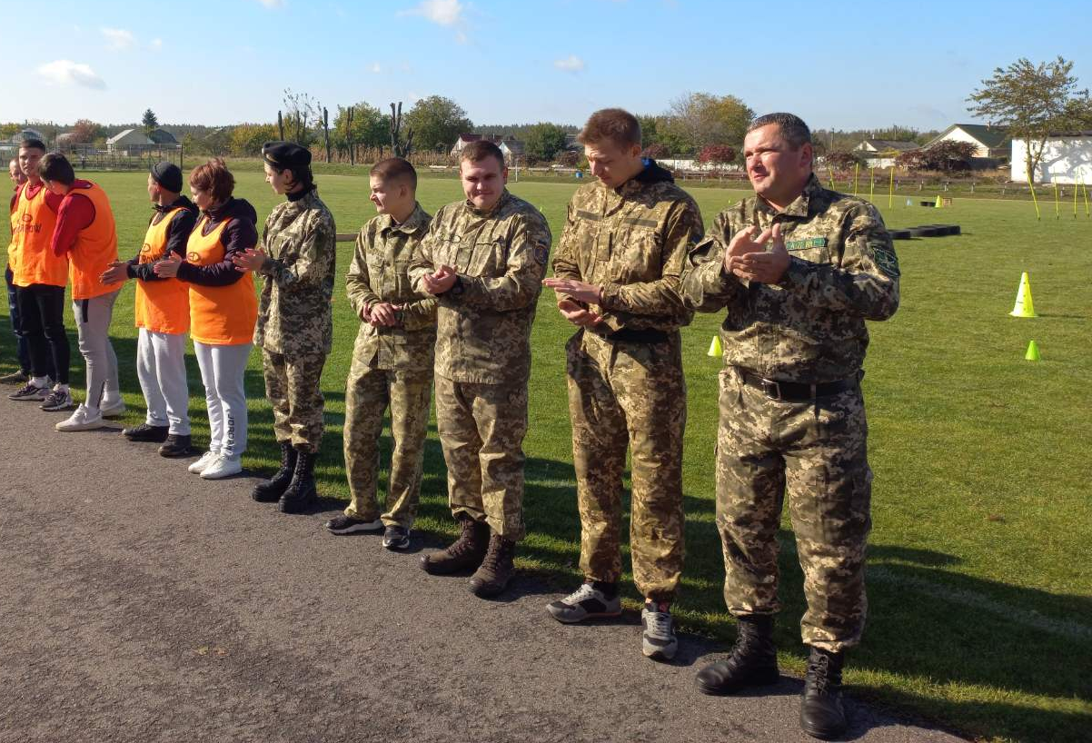
14 жовтня – День захисників і захисниць України
То ж перед ворогом не прогинайся, А гордо голову неси свою і знай. Ти - українець! Йди і не здавайся, Козацький рід наш гордий пам’ятай!

Slide 8
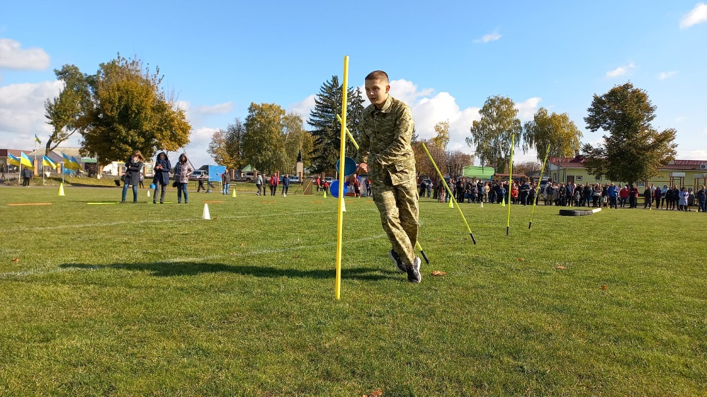
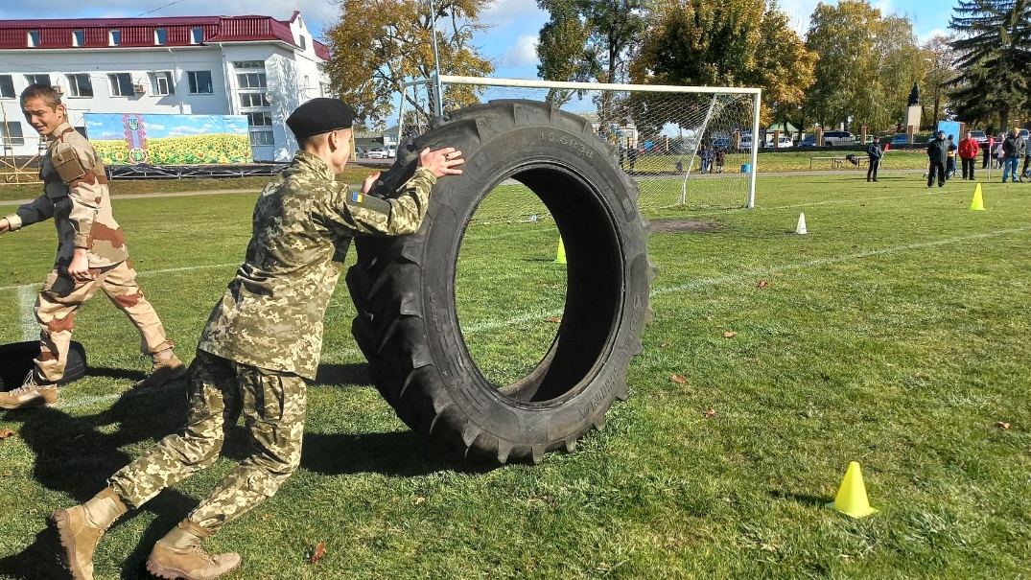
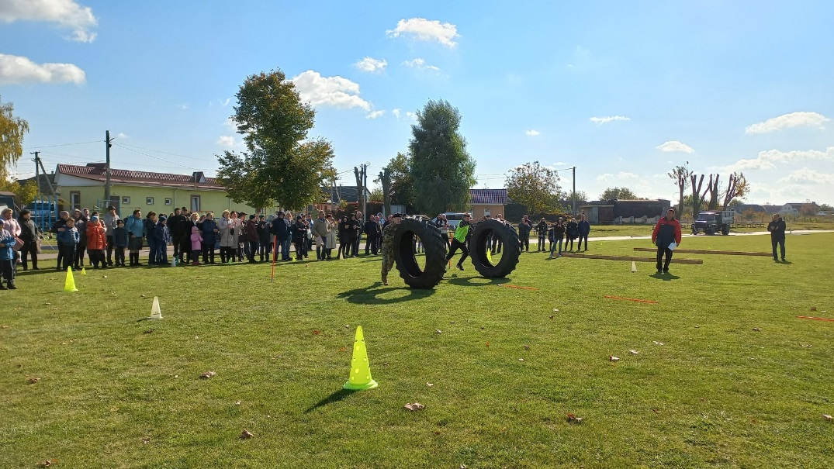
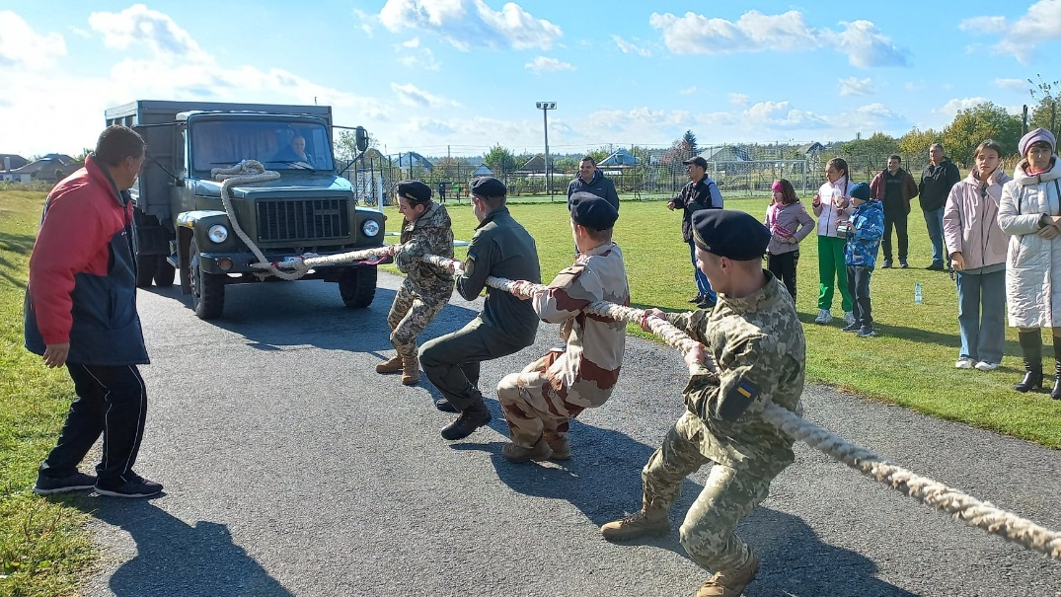
14 жовтня – День захисників і захисниць України

Slide 9
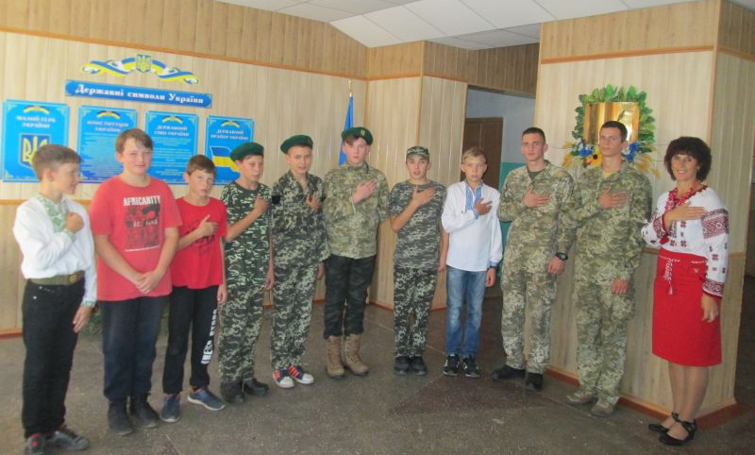
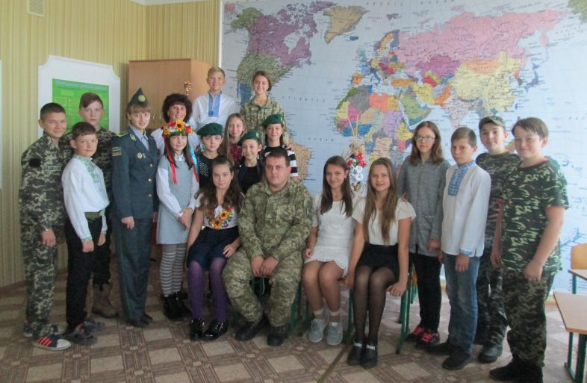
Зустріч з воїном АТО
Пономаренком Олександром Володимировичем
«Герої живуть поряд із нами»
Зустріч з бійцями Навчального центру підготовки молодших спеціалістів Державної прикордонної служби України імені генерал-майора І. Момота Босенком Богданом та Іщенком Андрієм

Slide 10
Список використаних джерел
https://krasotkina.com/вірші/Ти%20—%20українець.html
http://ruspoliana-zosh2.ck.sch.in.ua/galerei_ta_dokumenti/foto/
https://dovidka.biz.ua/virshi-pro-dobro-dityam
https://www.facebook.com/photo/?fbid=2915021302096895&set=pcb.2914626725469686
Проєкт підготувала
Учениця 10 класу
Руськополянського ЗЗСО І-ІІІ ступенів №2
Чорна Дарія

